Slide 1

EUPROMS-studien
Europa Uomo: en studie med patientrapporterade resultat
Den första livskvalitetsundersökningen för prostatacancer som hålls av patienter för patienter

Slide 2
Om den här presentationen
Den här presentationen är till för prostatacancerpatienter samt allmänheten
Du är välkommen att publicera resultaten utan tillstånd, men du måste alltid hänvisa till studien Europa Uomo EUPROMS
Om du använder någon av tabellerna måste du hänvisa till studien Europa Uomo EUPROMS

Slide 3
EUPROMS-studien
Bakgrundsinformation

Slide 4
EUPROMS bakgrundsinformation 1
EUPROMS står för Europa Uomo Patient Reported Outcome Study
Det är den första stora studien av livskvaliteten efter behandling av prostatacancer som hålls av patienterna själva
Den bygger på en onlineundersökning som fyllts i av nära 3 000 män i Europa
Detta erbjuder ett nytt perspektiv eftersom de flesta andra livskvalitetsstudier hålls av och med läkare i en klinisk miljö
Studien inleddes i augusti 2019 och de första resultaten rapporterades i januari 2020
Notes:
Det är viktigt att förstå hur studien skiljer sig åt från tidigare studier och varför detta är viktigt. De flesta studier av livskvaliteten i män med prostatacancer hålls i kliniska miljöer. Med andra ord får män frågor från sjukvårdspersonal eller fyller i undersökningar medan de besöker sjukhuset för behandlingar eller kontroller. Denna webbundersökning kunde utföras av männen i sin egen takt hemifrån. Det innebär att de hade mer tid att tänka över sina svar och kan känna sig bekväma nog att säga vad de verkligen tycker. Ibland är personer oroade över att låta kritiska eller negativa framför sina läkare eller annan vårdpersonal.

Slide 5
EUPROMS bakgrundsinformation 2
Europa Uomo har rapporterat resultaten från EUPROMS till många viktiga medicinska konferenser såsom:
European Association of Urologists (EAU) Congress 2020
EAU Section of Oncological Urologys årsmöte
European Society for Medical Oncology (ESMO) Congress
European Multidisciplinary Congress on Urological Cancers (EMUC)
European Organisation for Research and Treatment of Cancers (EORTC) webinarium
Resultaten har också publicerats i flera olika publikationer, inklusive European Urology Focus tidsskrift

Slide 6
EUPROMS bakgrundsinformation 3
Resultaten av undersökningen ger ett snapshot av problemen med livskvalitet som upplevs av män med prostatacancer i Europa vid ett visst tillfälle
De kan hjälpa patienter och deras läkare när de fattar beslut om behandlingar
De kan hjälpa till att upptäcka prostatacancer tidigt och främja metoder som aktiv övervakning
Notes:
Den här undersökningen erbjuder ett snapshot – ett tvärsnitt av populationen av män som har behandlats för prostatacancer i Europa. Undersökningen frågade: ”Hur är ditt liv just nu?”
Studien hade ingen insyn i de enskilda deltagarnas medicinska tillstånd före behandlingen eller hur patienter med prostatacancer skiljer sig åt från den allmänna befolkningen. Det skulle ha varit en annan typ av studie.

Slide 7
EUPROMS-studien
Hur studien hölls

Slide 8
Undersökningen
En undersökning på 20 minuter för män som har behandlats för prostatacancer
Den fanns på 19 språk
Validerade livskvalitetsundersökningar som användes: EPIC-26 och EORTC-QLQ och EQ-5D-5L
Alla svar var anonyma
Notes:
Undersökningen inkluderade demografiska frågor och en rad frågor om hälsa, vardagsaktiviteter och livskvalitet som använde tre validerade mått som är vanligt förekommande i hälsoforskning:
EQ-5D-5L
EORTC-QLQ-C30
EPIC-26

Slide 9
Geografisk respons
Notes:
Provstorleken på 3 000 deltagare är väldigt stor och ger svaren auktoritet.
Det stora deltagarantalet var utspritt över 25 länder, men deltagare från Östeuropa var underrepresenterade och en viss underrepresentation från Sydeuropa förekom också.

Slide 10
Deltagarprofil
Notes:
Den genomsnittliga åldern vid diagnos var 64 och i genomsnitt svarade männen fem år efter deras behandling. I vissa fall hade tio år gått sedan behandlingen, medan andra precis hade genomgått den.
Som syns i fördelningskurvan över ålder vid första diagnos fick över 50 % av deltagarna sin diagnos vid 65 års ålder. Detta går emot förutsättningen att prostatacancer är en sjukdom som drabbar gamla män.

Slide 11
Deltagarprofil
Notes:
De flesta deltagarna bodde med en partner, vilket är viktigt med hänsyn till effekten som behandlingen kan ha på sexlivet.
Det finns ett visst bias i deltagarprofilen mot en högre utbildningsnivå.

Slide 12
Behandlingsprofil
Notes:
De flesta patienter hade bara fått en behandling innan de deltog i undersökningen.
Cirka 60 % av deltagarna hade genomgått radikal prostatektomi, och de övergripande resultaten kommer att påverkas av effekten på livskvaliteten som denna behandling har.

Slide 13
Analysen
Datan analyserades av professor Monique Roobol och hennes team vid urologiavdelningen hos Erasmus universitets medicinska fakultet i Rotterdam.
Deras analys utgjorde grunden för resultaten här och i de vetenskapliga artiklarna.
Vissa av resultaten är baserade på råa undersökningssvar och deras statistiska betydelse har inte beräknats eller visats.
Dock kan alla resultaten bidra med viktig information för kliniska beslut, vilket gör dem kliniskt relevanta.

Slide 14
EUPROMS-studien
Resultat: allmän livskvalitet

Slide 15
Notes:
Den här tabellen visar hur deltagarna betygsatte sin livskvalitet från ett till och sju och svarens fördelning i procent. Som man märker är den rapporterade livskvaliteten i genomsnitt hög. Men som man ser i nästa bild är vissa delar av deras liv bättre än andra.

Slide 16
Notes:
Det här bildspelet visar livskvalitetsbetygen, och ett lågt betyg motsvarar försämrad livskvalitet.
Detta visar att försämrat sexliv och i mindre mån inkontinens påverkar mäns livskvalitet mer än andra biverkningar av behandlingen.

Slide 17
EUPROMS-studien
Resultat: Obehag, trötthet, sömnlöshet
Notes:
Efter dessa allmänna resultat tar vi en titt på några specifika delar av hur livskvaliteten påverkas efter behandling av prostatacancer.
Först upplever män obehag, trötthet och sömnlöshet efter behandlingen.

Slide 18
Notes:
Som man ser i bilderna ökar obehaget i och med att behandlingen fortskrider. När kemoterapi når de avancerade stegen rapporteras mer än tre gånger så hög smärta och obehag jämfört med de tidiga stegen.

Slide 19
Notes:
Mer än en tredjedel av männen som har genomgått kemoterapi uppger att de har känt sig trötta under den senaste veckan. Graden av trötthet är lägre jämfört med andra behandlingar, men strålbehandling verkar vara kopplat till ökad trötthet jämfört med operation.

Slide 20
Notes:
Resultaten visar att sömnlöshet verkar drabba män mer efter strålbehandling med ADT och efter kemoterapi. Effekterna verkar fördubblas allteftersom behandlingen övergår till kemoterapi.

Slide 21
EUPROMS-studien
Resultat: mental hälsa

Slide 22
Notes:
Olika nivåer med ångest och depression upplevs vid olika steg av behandlingen. Män upplever ungefär lika stor ångest under den första och andra linjens behandling. Dock ser man att ångest och depression verkar minska efter behandlingen.

Slide 23
Notes:
Dock verkar återfall av prostatacancer kraftigt påverka den mentala hälsan. Mer än hälften av deltagarna med återfall gav effekten på deras mentala hälsa ett betyg på sex eller mer. En betydande effekt med andra ord.

Slide 24
Notes:
Studien fann att 42 % av männen som behandlats för prostatacancer uppger att de har ångest eller depression i någon mån.

Slide 25
Notes:
Vilka behandlingar är mest kopplade till psykiska problem? Du kan se återigen att problemen verkar förvärras ju mer avancerad cancer.
Det är intressant att notera att aktiv övervakning är associerad med högre nivåer av depression eller ångest än vissa behandlingar, såsom radikal prostatektomi och strålbehandling. Detta kan ha något att göra med den långsiktiga oron som kan orsakas av regelbundna prover, samt det faktum att behandlingsbeslut fortfarande kan behöva fattas. En undersökning av män på aktiv övervakning av en av Europa Uomos medlemmar, den danska prostatacancerorganisationen PROPA, fann att 37 % av de tillfrågade kände sig allvarligt eller måttligt oroliga.

Slide 26
EUPROMS-studien
Resultat: sexliv

Slide 27
Notes:
Den här bilden visar livskvalitetsbetygen. Ett högt betyg motsvarar bättre livskvalitet. Den visar livskvaliteten i fråga om sexliv efter olika behandlingar.
Resultaten visar att deltagarnas sexliv i genomsnitt var bättre efter prostatektomi än strålbehandling, vilket var en överraskning. Men skillnaden på 4 poäng mellan strålbehandling och radikal prostatektomi är liten och inte nödvändigtvis kliniskt relevant.
Men livskvalitetsbetyget för båda behandlingarna är av uppenbara skäl låga jämfört med aktiv övervakning.
Varför är betyget på aktiv övervakning inte 100, vilket är det högsta betyget på EPIC-skalan? Uppenbarligen beror detta att sexlivet normalt är försämrat vid den genomsnittliga åldern i studien på 70 år.
Om man jämför dessa siffror med den allmänna befolkningen är det genomsnittliga EPIC-betyget på sexlivet för män utan prostatacancer 55,8, vilket ligger nära det aktiva övervakningsbetyget i studien.

Slide 28
Notes:
Hur stort är egentligen problemet med sexdriften? För hälften av männen är det ett stort eller måttligt problem. Det är möjligt att andelen skulle vara ännu högre om vi ställde samma fråga till deras partners.

Slide 29
Notes:
Cirka tre fjärdedelar av männen som deltog i undersökningen betygsatte sin nuvarande sexuella förmåga som dålig eller väldigt dålig. Detta återspeglar delvis deltagarnas ålder samt effekterna av behandlingen.
I jämförelse finns en studie från 2017 av män med en något högre genomsnittlig ålder på 74,5 år som inte har prostatacancer, vilken använder samma EPIC-26-mått (Venderbos et al, PMID: 28168601). Den visade att 50 % av dessa män betygsatte sin sexuella förmåga som dålig eller väldigt dålig. Detta är betydligt lägre än andelen på 76 % av männen med prostatacancer i denna studie.

Slide 30
Notes:
Om man tittar på hur de olika behandlingarna påverkar den sexuella förmågan ser man i raden högst upp att mer än hälften av männen som har genomgått en prostatektomi uppger att de har stora eller måttliga problem med den sexuella förmågan. Detta är en betydande andel.
Siffrorna nedan visar hur det verkar vara mindre problem med den sexuella förmågan efter strålbehandling: 44,5 % hade betydande problem efter strålbehandling jämfört med 54,5 % för prostatektomi.
Detta är ett tydligare resultat än i tabell S1, där värdena för sexuell förmåga var ungefär jämlika mellan strålbehandling och prostatektomi. Men båda resultaten indikerar att de två första viktiga behandlingarna för prostatacancer har en betydande effekt på den sexuella förmågan och livskvaliteten.

Slide 31
Notes:
Endast 34 % av männen har prövat läkemedel och andra produkter för att förbättra erektionsförmågan, vilket innebär att det finns ett uppenbart behov av att ge män råd om hur de kan överkomma sådana problem.

Slide 32
EUPROMS-studien
Resultat: inkontinens

Slide 33
Notes:
Vi har gjort samma analys för inkontinens som för sexuell förmåga. Vi började med att jämföra de olika behandlingarna. Prostatektomi är förknippat med sämre livskvalitet än strålbehandling. De övriga behandlingarna uppvisar färre effekter.
Jämfört med den allmänna befolkningen är det genomsnittliga EPIC-betyget för kontinens för män utan prostatacancer 89,5.

Slide 34
Notes:
Totalt hade 61 % av männen som deltog i undersökningen någon form av problem med inkontinens. Operationen verkar vara förknippad med de största problemen. Om man jämför operationen med aktiv övervakning innebär operationen dubbelt så hög förekomst av inkontinens. Observera att det även förekommer problem med läckage vid aktiv övervakning. Detta återspeglar deltagarnas genomsnittsålder.

Slide 35
Notes:
Vad innebär detta för patienterna i praktiken? Undersökningen frågade männen hur många inkontinensskydd de använder varje dag, och en tredjedel av deltagarna uppgav att de använder ett eller flera skydd om dagen. Detta kan mycket väl återspegla att två tredjedelar av deltagarna uppgav att de har genomgått radikal prostatektomi. Av deltagarna som hade genomgått radikal prostatektomi använde hälften skydd.
Till exempel visade en studie från 2017 att män med ungefär samma åldersprofil som INTE har behandlats för prostatacancer att 10 % använde skydd (PMID: 28168601). Så det finns en betydande effekt här.

Slide 36
Notes:
Med hänsyn till hur dropp och läckage påverkar mäns liv, uppger 17 % av deltagarna att det är ett stort eller måttligt problem.

Slide 37
Notes:
Om man fördelar siffran mellan de som har genomgått prostatektomi respektive strålbehandling märker man hur problemet påverkas av de olika behandlingarna.
67 % av prostatektomipatienterna i den översta raden uppger att dropp och läckage är ett problem.
Jämfört med strålbehandlingspatienterna i den andra raden uppger 48 % av patienterna att dropp och läckage är ett problem.

Slide 38
EUPROMS-studien
Slutsatser

Slide 39
Slutsatser
Notes:
Det finns tre viktiga slutsatser vi kan dra från resultaten av EUPROMS.
Den första är att aktiv övervakning alltid bör övervägas om den kan användas säkert eftersom det erbjuder den övergripande bästa livskvaliteten. I fråga om inkontinens och sexuell förmåga är kontrasten mellan denna och andra behandling uppenbar.

Slide 40
Slutsatser
Notes:
Den andra viktiga slutsatsen är att det är avgörande att upptäcka prostatacancer i ett tidigt skede. Ju mer avancerad prostatacancern är när den diagnostiseras, desto större är effekten på livskvaliteten. Tabellen här visar att om man tar de olika faktorerna som obehag, trötthet, sömnlöshet och mental hälsa tillsammans, är de alla i högre grad förknippade med behandlingar för avancerad prostatacancer.

Slide 41
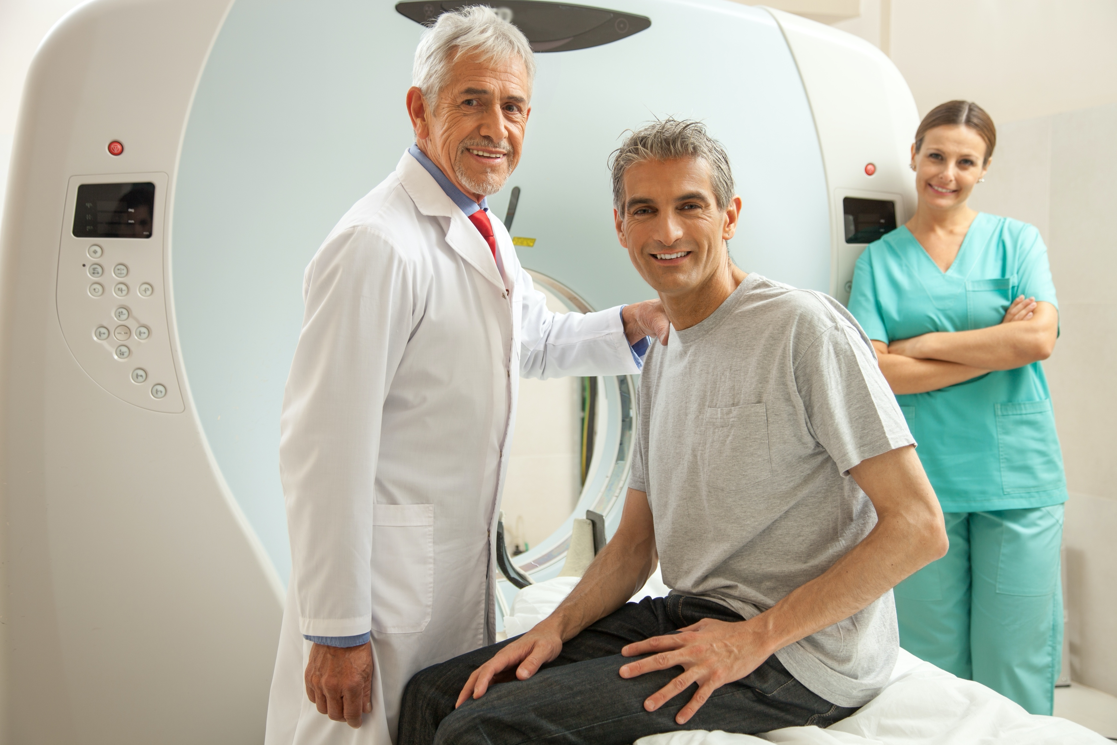
Slutsatser
3. Vi behöver cancercenter med multidisciplinära team
Notes:
Och den tredje slutsatsen vi kan dra från resultaten av EUPROMS-studien är att behandling och hjälp av hög kvalitet är avgörande. Resultaten av EUPROMS visar de allvarliga biverkningarna som kan uppstå i samband med behandlingen av prostatacancer. Män behöver all expertis och erfarenhet de kan få under och efter behandlingen, tillsammans med information och stöd vid varje steg på vägen. Alla män med prostatacancer bör behandlas i cancercenter med multidisciplinära team.

